Slide 1

Внеурочная деятельность
2 класс
«Веселый карандаш»
Тема: Повторение изученного по теме «Художники – иллюстраторы».
Учитель: Киселева С.А.

Slide 2
Цель:
Повторение изученного по теме «Художники – иллюстраторы».

Slide 3
У книги есть два автора: один писатель – он пишет текст книги, а второй художник – иллюстратор, он эту книгу иллюстрирует.
Рассматривать иллюстрированные книги очень интересно, потому что, даже не читая книги, по картинкам мы можем догадаться, о чем эта книжка

Slide 4
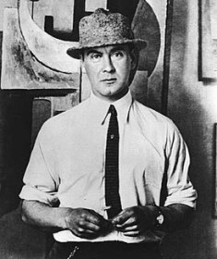
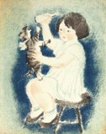
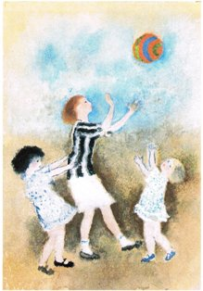
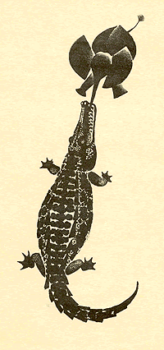
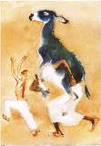
Владимир Лебедев
Владимир Лебедев выдающийся график, художник иллюстратор Первые книги с его рисунками вышли в издательстве «Радуга», которому принадлежит значительная роль в создании детской книги В число наиболее известных книг, проиллюстрированных В. Лебедевым, входят, прежде всего, книги написанные поэтом Самуилом Маршаком.
Найди в классной библиотечке книги с иллюстрациями В.Лебедева

Slide 5
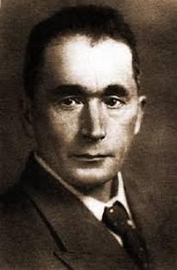

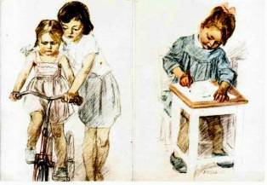
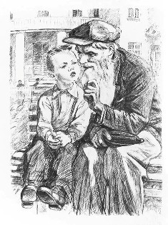
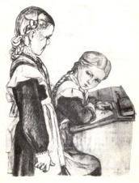
Алексей Пахомов
Алексей Пахомов приобрел известность как художник, изображающий детвору. Широко популярны его иллюстрации к стихотворениям С. Маршака, В. Маяковского, С. Михалкова, а также к произведениям И. Тургенева "Бежин луг", Н. Некрасова "Мороз, Красный нос", к сборнику рассказов Л. Н. Толстого "Филиппок. Страницы из азбуки" и др. Много лет А. Ф. Пахомов сотрудничал с детскими журналами "Чиж", "Еж" и "Костер.
В чём особенность иллюстраций А.Пахомова?

Slide 6
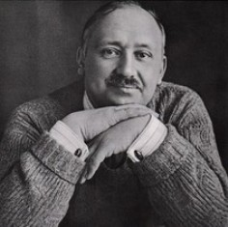
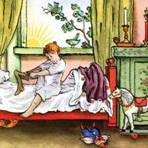
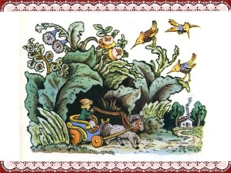

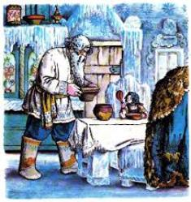

Владимир Конашевич
Владимир Конашевич - русский и советский художник, график. Сотрудничал с издательствами "Радуга", "Госиздат", "Academia", "Детиздат" - иллюстрировал произведения Самуила Маршака, Корнея Чуковского, Ганса Христиана Андерсена, Шарля Перро, Александра Пушкина; рисовал для детских журналов "Ёж", "Чиж", "Костёр", "Мурзилка", "Весёлые картинки".

Slide 7
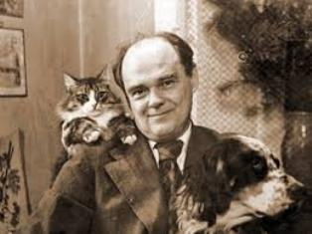

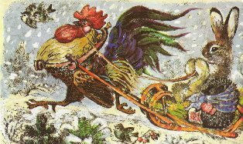
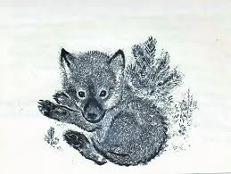
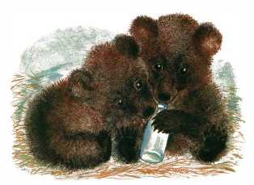
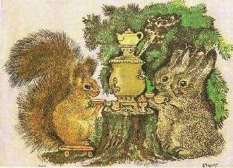
Евгений Чарушин
Известный художник и писатель. Кроме своих собственных книг ("Волчишко и другие", "Васька", "Про сороку") Е И.Чарушин иллюстрировал произведения В.В. Бианки, С. Я. Маршака, К. И. Чуковского, М. М. Пришвина и др. Животные этого художника изображены, как живые: они милые, пушистые, обаятельные. Их так и хочется погладить, приласкать, защитить. Художник точно передаёт строение тела, повадки животных, не приукрашая их.
Рассмотри иллюстрации и прочитай замечательные произведения Е.Чарушина

Slide 8
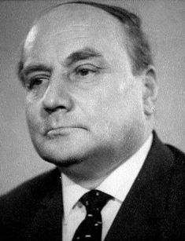

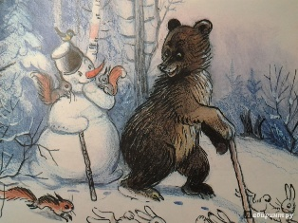
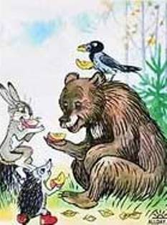


Владимир Сутеев
Владимир Сутеев —детский писатель, один из зачинателей советской мультипликации, художник-иллюстратор и режиссёр-мультипликатор. Интересный факт Владимир Сутеев одинаково владел правой и левой рукой, причём одновременно одной мог писать, а другой — рисовать. Он написал множество сказок, которые отличаются живостью, остроумием, простотой и доступностью для самых маленьких читателей. Почти каждое предложение сопровождалось яркой иллюстрацией
Попробуй сочинить свою сказку и нарисуй к ней иллюстрацию.

Slide 9
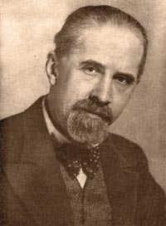
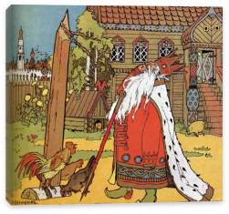
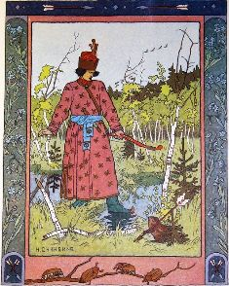
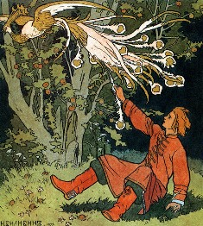
Иван Билибин
Художественный талант Ивана Билибина ярко проявился в его иллюстрациях к русским сказкам и былинам, а также в работах над театральными постановками. Русской сказочной теме художник посвятил все свое творчество. Он выполнил иллюстрации к русским народным сказкам «Царевна-лягушка», «Перышко Финиста-Ясна Сокола», «Василиса Прекрасная», «Марья Моревна», «Сестрица Аленушка и братец Иванушка», «Белая уточка», к сказкам А. С. Пушкина - «Сказка о царе Салтане», «Сказка о золотом петушке», «Сказка о рыбаке и рыбке» и многим другим.

Slide 10
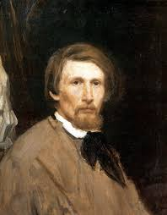
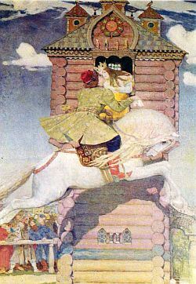
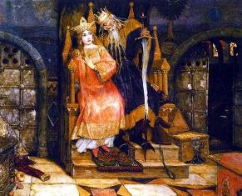
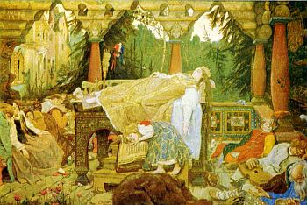
Виктор Васнецов
Знакомство с творчеством Виктора Васнецова для многих начинается и часто кончается его былинно-сказочными холстами. А ведь Виктор Васнецов был отменным рисовальщиком и этот его дар сказался на выполнении многих книжных иллюстраций
Уже в начале своего творчества он создал ряд иллюстраций к "Коньку-Горбунку" и "Жар Птице". Кроме сказок, у него есть произведения, посвящённые героическим образам былин. "Витязь на распутье", "Три богатыря". Знаменитое полотно "Иван Царевич на сером волке"

Slide 11
Спасибо за внимание!

